Slide 1
Местная молодёжная общественная организация «Ассоциация волонтёров Уфы Республики Башкортостан»
При поддержке:

Slide 2
О НАС
Цель деятельности ММОО «Ассоциация волонтёров Уфы Республики Башкортостан»
Продвижение и популяризация ценностей
и практики добровольчества на территории города Уфы
Основные задачи:
– популяризация идей добровольчества
в молодежной городской среде;
– организация и проведение социально-значимых мероприятий;
– привлечение молодёжи к участию в добровольной безвозмездной помощи;
- создание площадки для взаимодействия волонтерских организаций.

Slide 3
НАПРАВЛЕНИЯ ДЕЯТЕЛЬНОСТИ ММОО «Ассоциация волонтеров Уфы РБ»
развитие и популяризация добровольческой деятельности;
участие в проектах культурной направленности;
сотрудничество
с молодёжными некоммерческими общественными
организациями по вопросам организации и проведения социально-значимых мероприятий;
участие в организации и проведении событий спортивного, образовательного, патриотического, социально-культурного характера
на территории
города Уфы;
пропаганда
здорового образа жизни;
оказание помощи незащищённым слоям населения;

Slide 4
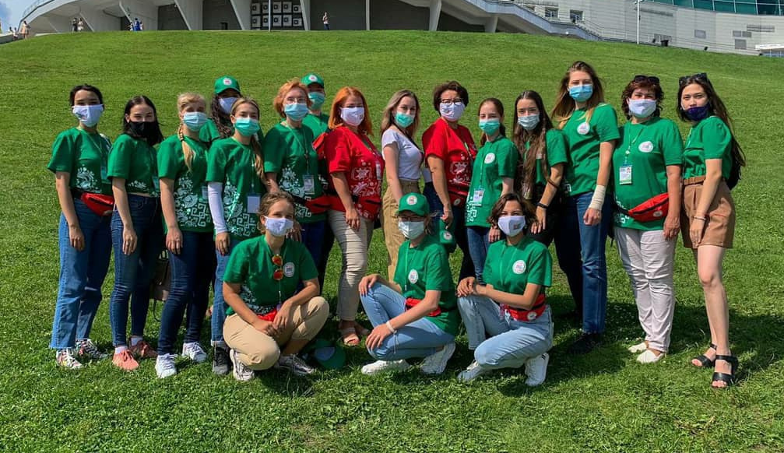
количество добровольцев
10 259 чел.
6 680 чел.
6 038 чел.
2022 год
2021 год
2020 год

Slide 5
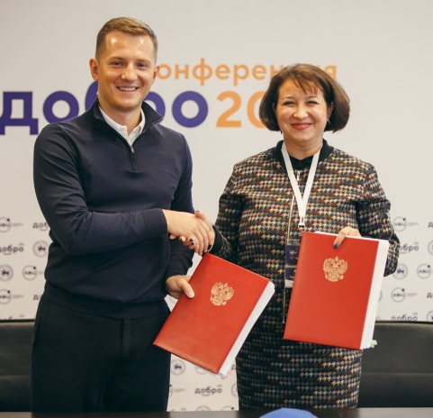
КАК СОЗДАВАЛОСЬ ДВИЖЕНИЕ?
17 сентября 2022 г. в Казани в рамках Добро. Конференции между АССОЦИАЦИЕЙ ВОЛОНТЕРСКИХ ЦЕНТРОВ и ММОО «Ассоциация волонтеров Уфы Республики Башкортостан» подписан лицензионный договор об открытии Добро.Центра в городе Уфе
1 марта 2021 года - официальная регистрация ММОО «Ассоциация волонтеров Уфы РБ» в качестве юридического лица
Концепция развития Ассоциации волонтёров Уфы была поддержана Администрацией ГО г. Уфа РБ по итогам проведения крупных международных мероприятий
В 2017 году был сформирована Ассоциация волонтёров Уфы на базе МБУ «Центр содействия занятости молодёжи» ГО г. Уфа РБ при поддержке Комитета по делам молодёжи Администрации ГО г. Уфа РБ

Slide 6
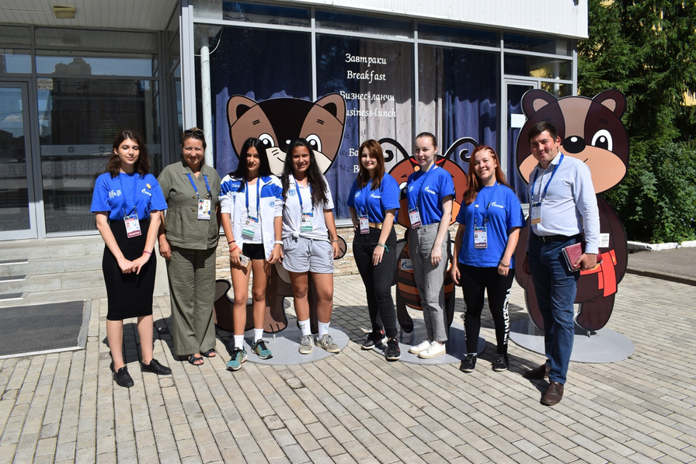
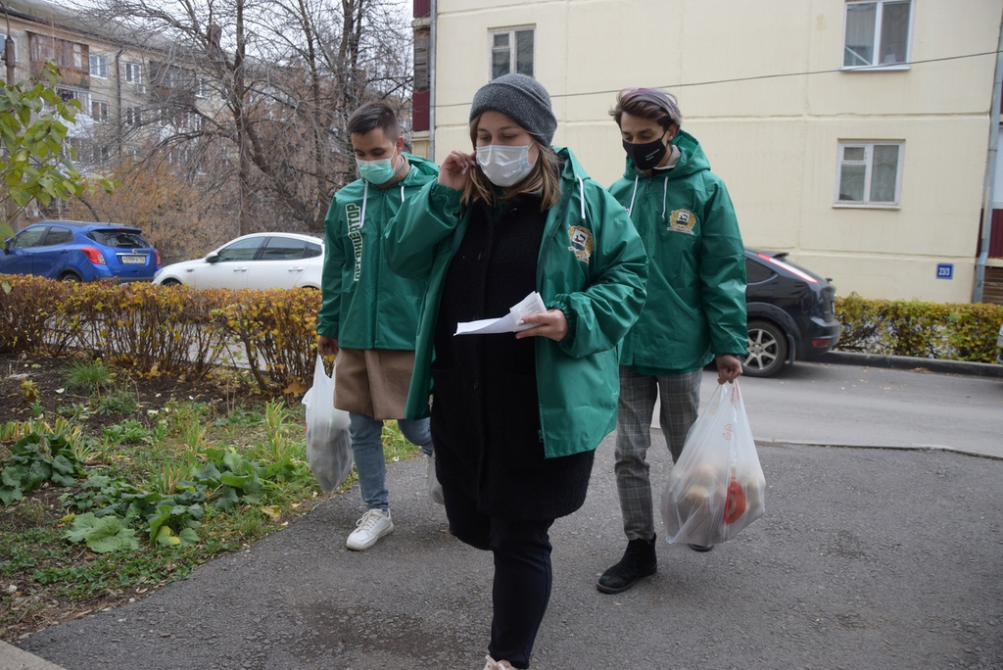
проекты
Городской штаб акции взаимопомощи #МЫВМЕСТЕ
Международные
детские игры - 2019

Slide 7
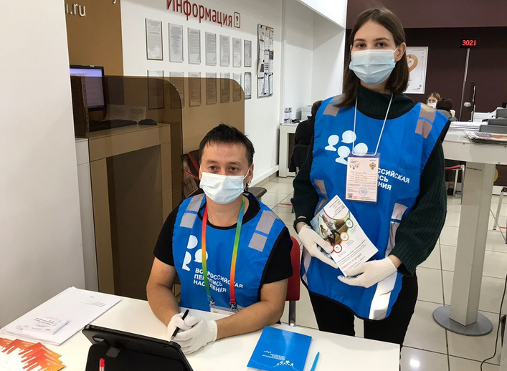
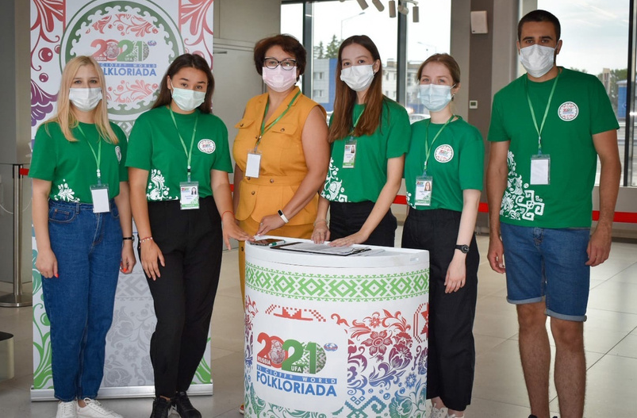
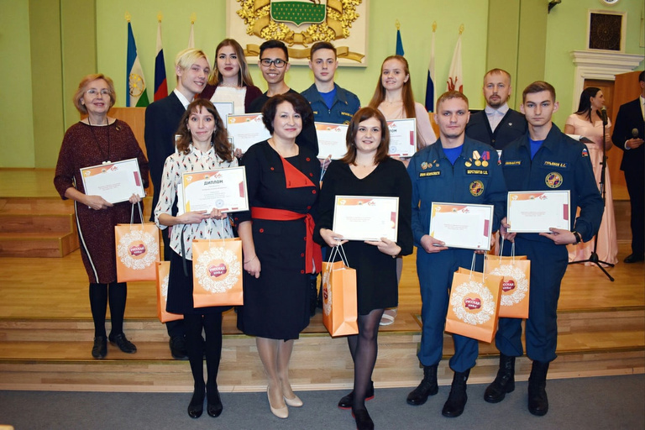
проекты
Всероссийская перепись населения
VI Всемирная Фольклориада CIOFF
Ежегодная городская премия «Волонтер года»

Slide 8
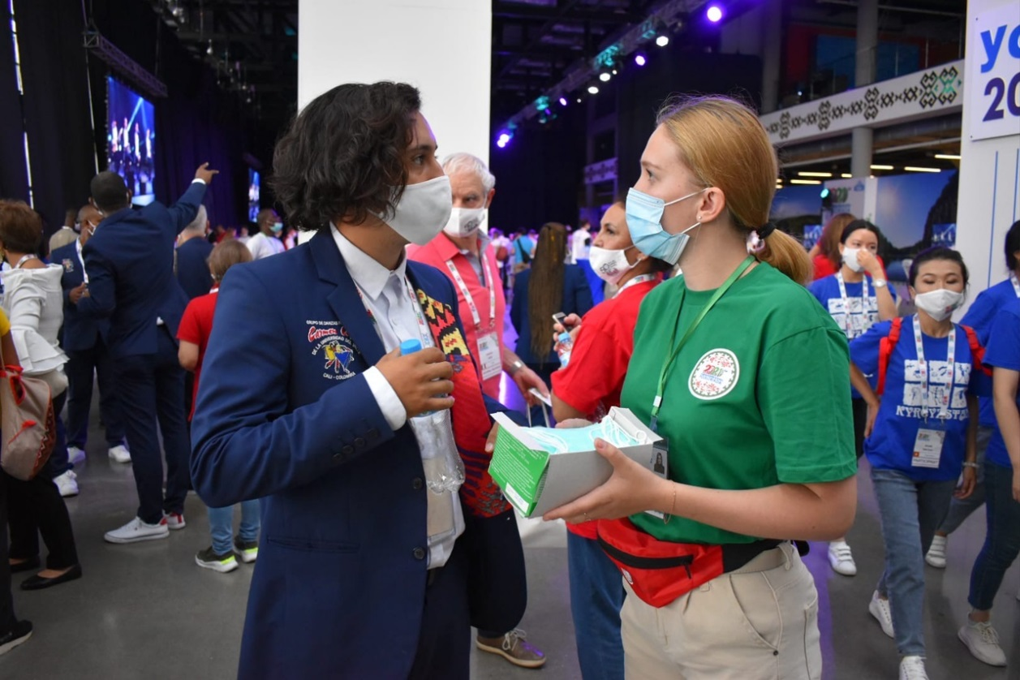
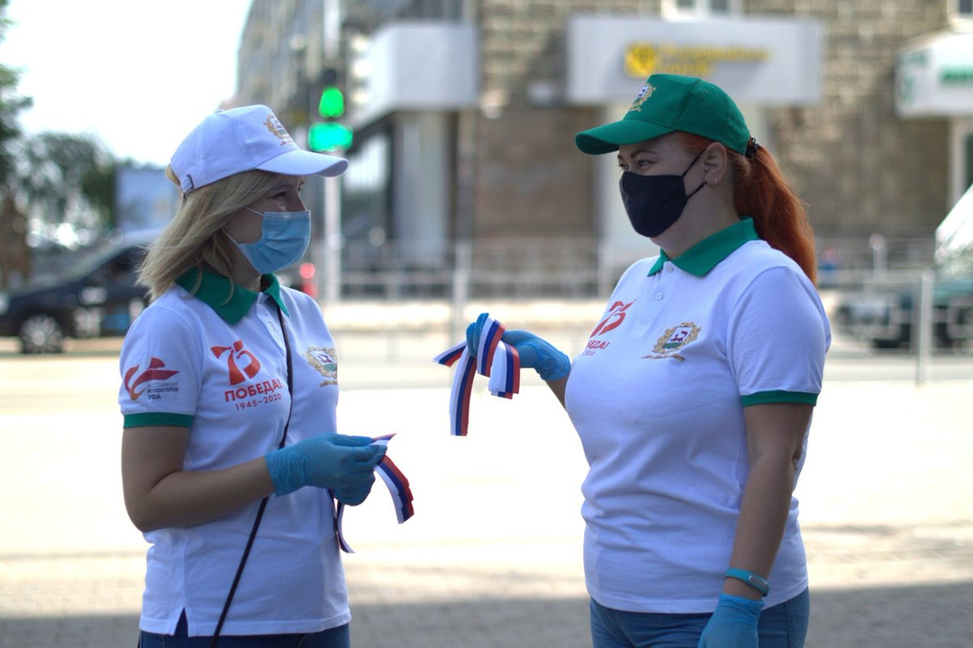
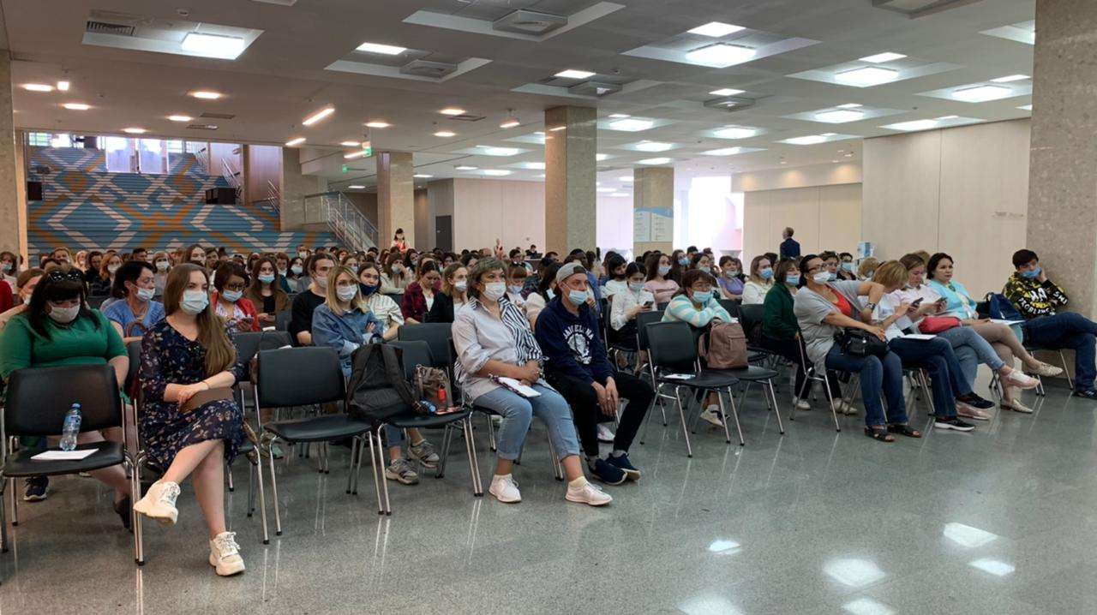
ПЛАНИРУЕМЫЕ ПРОЕКТЫ
«Уфа глазами волонтёров» – обучение и формирование волонтёров - экскурсоводов Уфы
Проект по подготовке к юбилею основания города Уфы «Волонтёры 450»
Образовательная школа «Дустар»

Slide 9
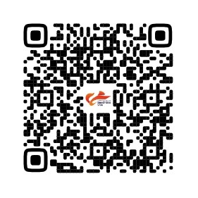
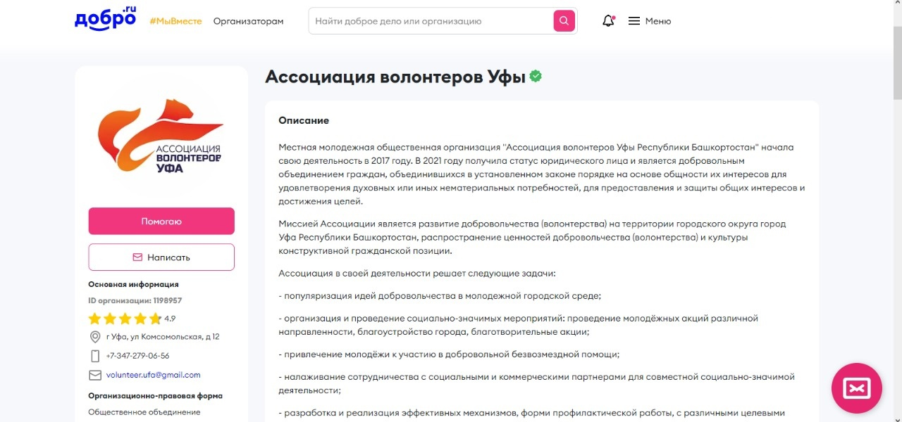
ПЛАТФОРМА ДОБРО.RU

Slide 10
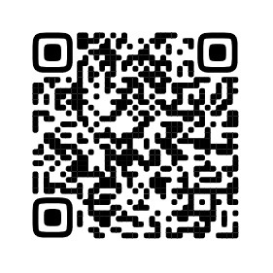
ДРУГОЕ ДЕЛО

Slide 11
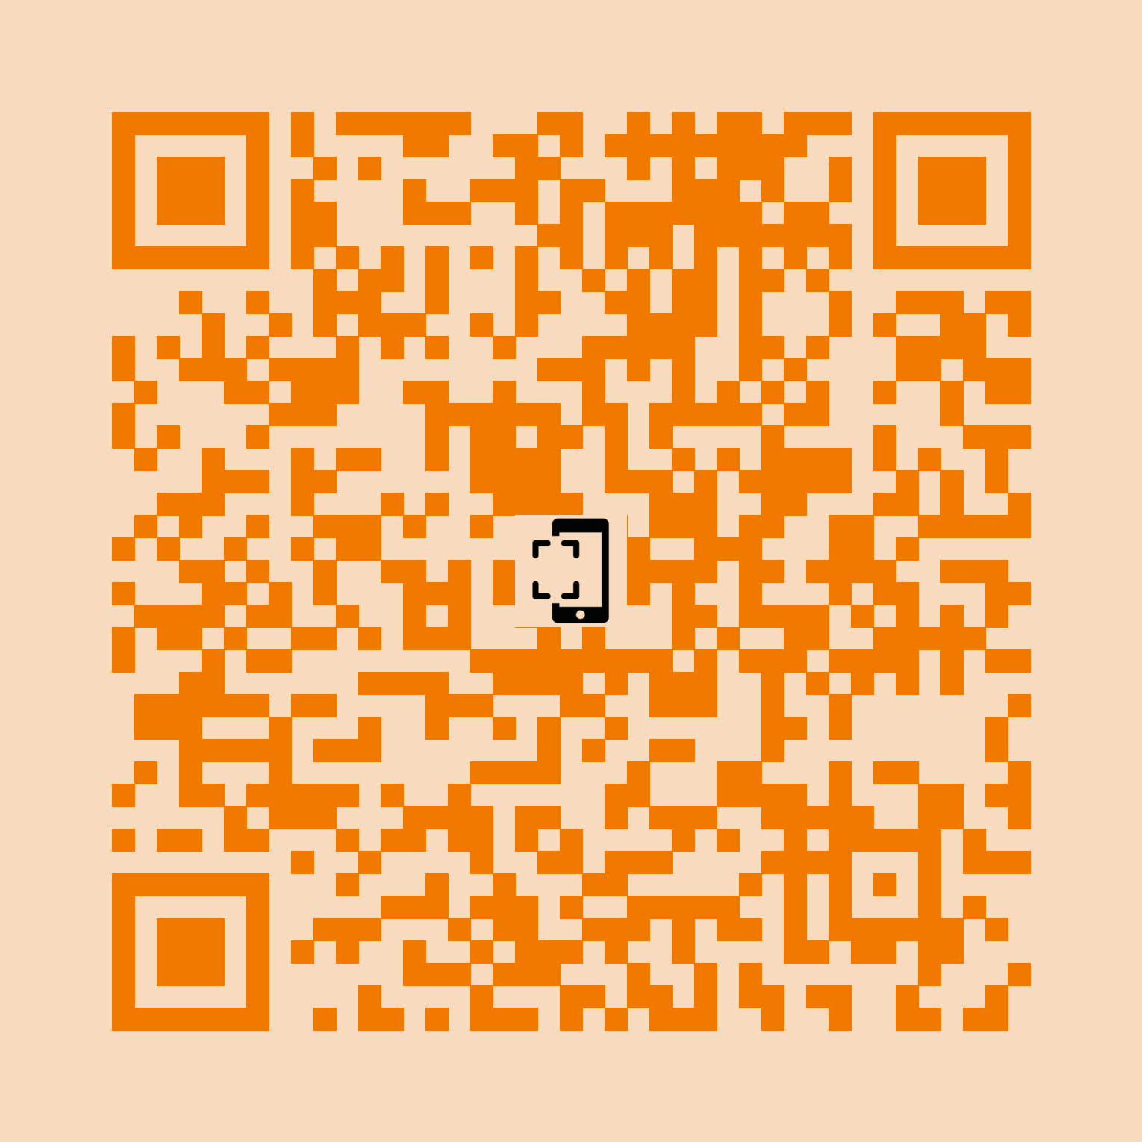
ПРЕМИЯ «ВОЛОНТЁР ГОДА»

Slide 12
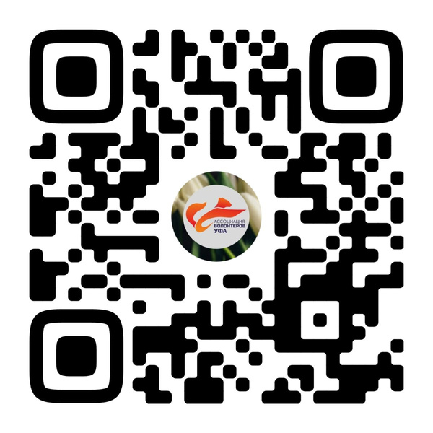
ГДЕ НАС НАЙТИ?
Местная молодёжная общественная организация «Ассоциация волонтёров Уфы Республики Башкортостан»
Недопекина
Елена Владимировна - Председатель
volonter.ufa@mail.ru
8(927) 31-64641

